Slide 1

Engenharia Informática e afins
Universidade de Lisboa (IST, FCUL)
Tiago Guerreiro, tjguerreiro@ciencias.ulisboa.pt, https://techandpeople.github.io
@tjvguerreiro

Slide 2
Percurso
Escola Primária nº1 de Linda-a-Velha
Escola Preparatória de Miraflores
Escola Secundária de Linda-a-Velha
Licenciatura em Eng. Informática e Computadores (IST)
Mestrado em Eng. Informática e Computadores (IST)
Doutoramento Eng. Informática e Computadores (IST)
Professor e Investigador (FCUL, 2012-Presente)

Slide 3
A minha história
A escolha de um único curso
A imperfeição e o tempo para crescer
Oportunidades (casos de IPM, MCD, MBBC)
A importância da motivação
Curiosidade e o fascínio pela investigação
Diferentes percursos e suas condicionantes
Investigação, com impacto internacional, na área da informática aplicada à saúde e acessibilidade

Slide 4
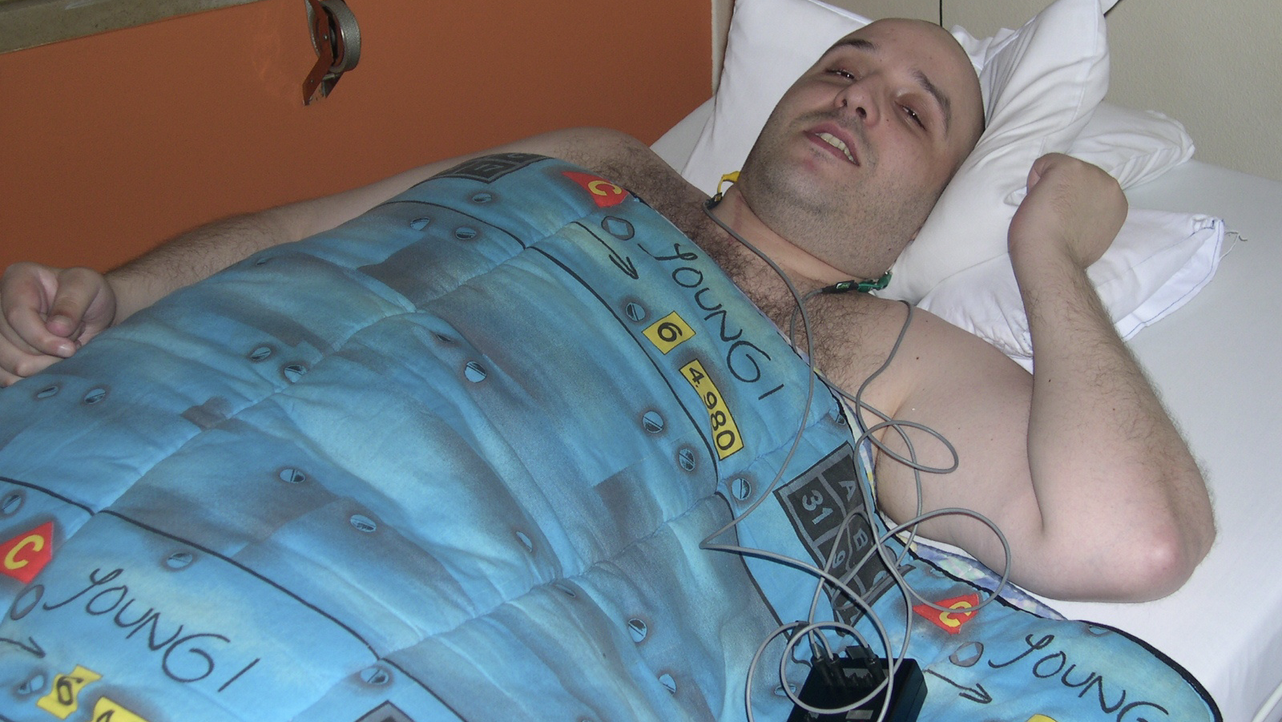

Slide 5

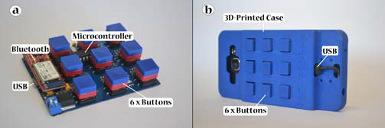
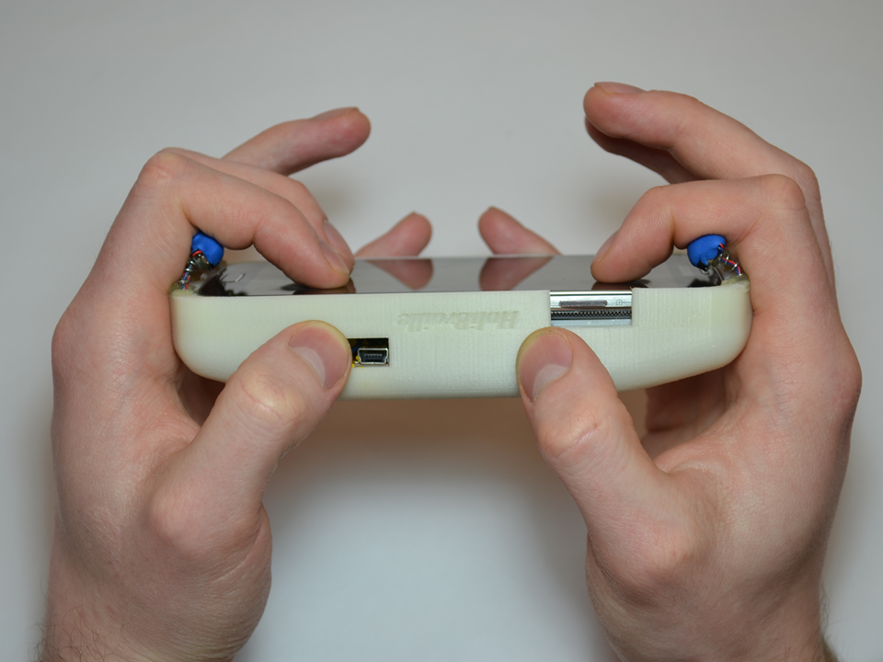

Slide 6
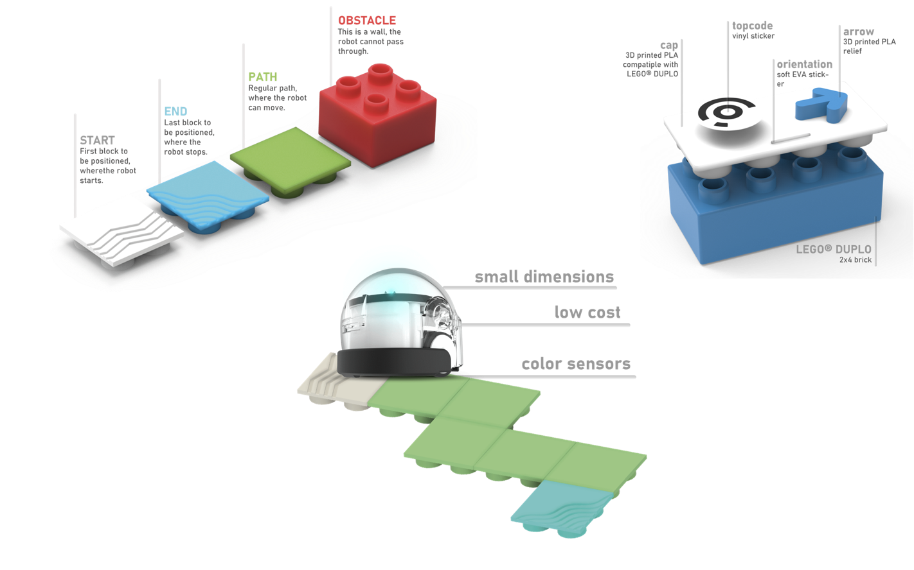

Slide 7
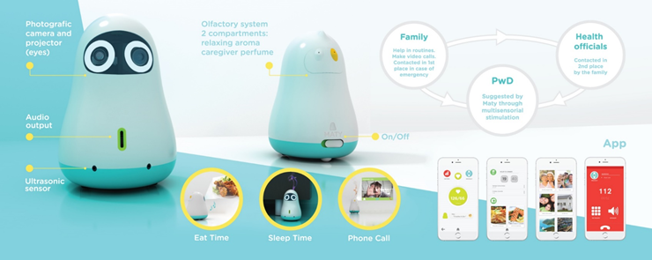

Slide 8
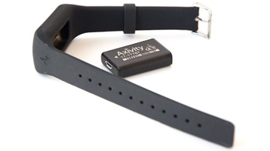
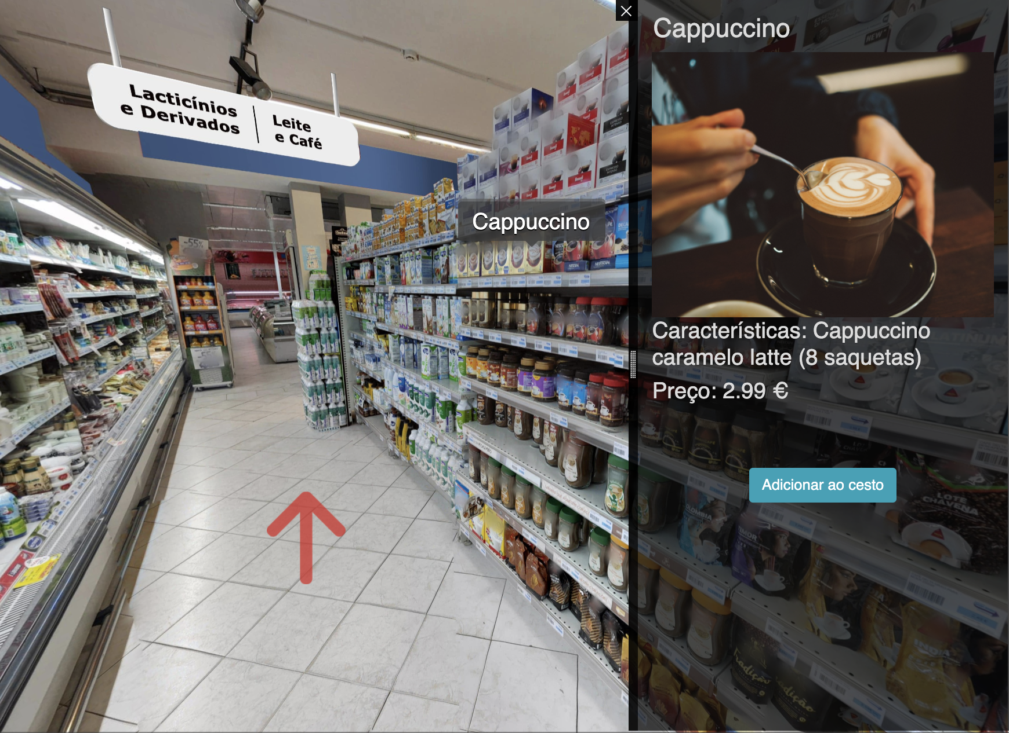
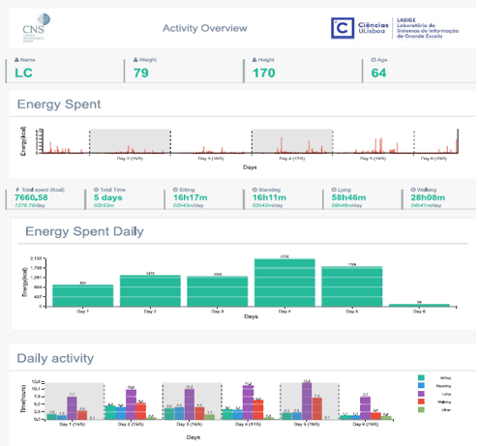

Slide 9
Informática na IST ou FCUL: a minha opinião
Depende!
São ambas muito boas e respeitadas: as melhores do país.
Empregabilidade a 100% em ambas, oportunidades desde o 2º ano da licenciatura
FCUL mais multidisciplinar e aberta à sociedade.
IST com mais prestígio interno.

